Slide 1

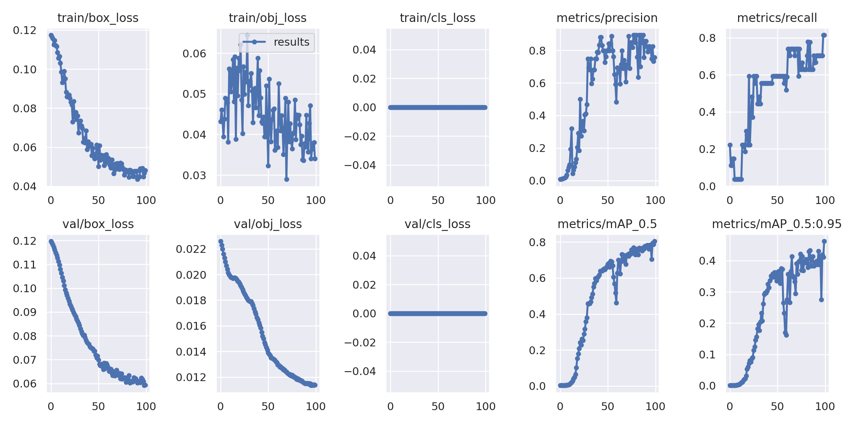
Data-driven simulation of large scale fire
Author: Merchrist Kiki
Supervisor: Andrea Giusti
INVENTAIRE D’UN POULAILLER
Objectif
Faire l’inventaire en temps reel d’un poulailler.
Spécifiques
Dans ce projet, on a developpé un model d’intelligence artificielle qui permet de détecter et de compter le nombre de poules qu’il y a dans un poulailler.
Méthodologie
Le modèle conçu s’appui sur un algorithme nommé YOLOv5. Pour y parvenir, nous avons suivi les etapes suivantes:
Création d’un dataset
Etiquetage de donnée
Preparation de l’environnement
Formation du modèle
Entrainement du modèle
Visualisation des métriques de performance du modèle
Inférence(test sur de nouvelles images)
Résultats
Après l’inférence notre modèle a été capable de détecter et de compter le nombre de poules contenir dans un poulailler avec une précision de 95%.
Visualisation des métriques
Les métriques sont des mesures de performances du modèle.
Interpretation
La fonction de perte permet d’évaluer le taux d’erreurs lors de l’entrainement. Ici, elle décroit jusqu’à tend vers zero (0.01) à la fin.
La precision permet d’evaluer le taux de bonne prediction d’un modèle. Dans notre cas, la precision moyenne à la fin de l’entrainenement est de 95%.
Notre modèle est donc intelligent.
Discussion
L'inventaire des poules dans un poulailler à partir d’une caméra IP basée sur l'apprentissage en profondeur peut fournir un moyen rapide et précis de détecter et de compter le nombre de volailles en temps réel contenu dans un espace donné.
Pour la création de notre modèle, nous avons utilisé un dataset de 231 images dont 160 pour l’entrainement, 40 pour le test et 31 pour la validation. Chaque image contenait en moyenne 9 poules soit un total de 2079 poules.
Vue la quantité insuffisante de données étiquetées, nous avons opté pour le transfert Learning afin d’avoir un modèle performant. Le transfert Learning consiste à ré-exploiter les connaissances acquises d’une tâche source dans une tâche cible.
Participants
NOUATIN Prudencia
FATOUMBI Afdol
KPODJEHOUN Madigrace
SOSSOU KINHOUN Dieu-donné
DOSSOU Gédéon
ELEGBEDE Armod
AHOUNOU Ange
HOUNDOFI Jacques Crédo
MEHOUNOU Mitondji Justine
DEGAN Gracio
ALOEKPO Babatoundé Mafoya Marcel
ETCHIKA Jean-Eudes
EDJROKINTO Hortis
OBROUM Faridjane
GOUGOUNON Junior
TOKIN Julien
TOSSOU Basile
OLOUDE A, Malick Dine
AWOUVOEDO Sylver
BIO Gouda Chérif
AWOLOSSOU Albéric
KINSIKLOUNON Ariane
Figure1:
REMERCIEMENT : PROGRAMME DES NATIONS UNIS POUR LE DEVELLEMENT ( PNUD)

